Slide 1


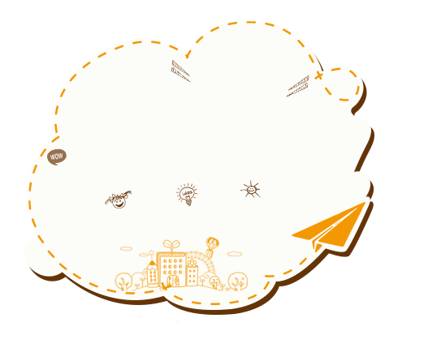

Khởi động

Slide 2

Đọc mở rộng
(Tiết 6)

Slide 3

Tìm đọc một bài thơ về vẻ đẹp thiên nhiên
Notes:
3

Slide 4


Slide 5
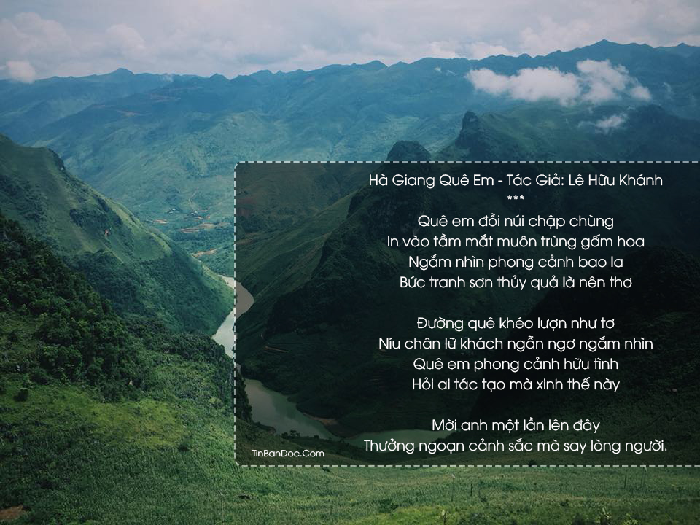

Slide 6


Đọc thơ trước lớp
Notes:
6

Slide 7


Viết vào phiếu đọc sách
Tên bài thơ
Tên tác giả
Câu thơ em thích

Slide 8



Củng cố
bài học

